Slide 1
INTERROGATION D’UNE MINI-BASE DE DONNÉES DE CONSTRUCTION D’AVION

Slide 2
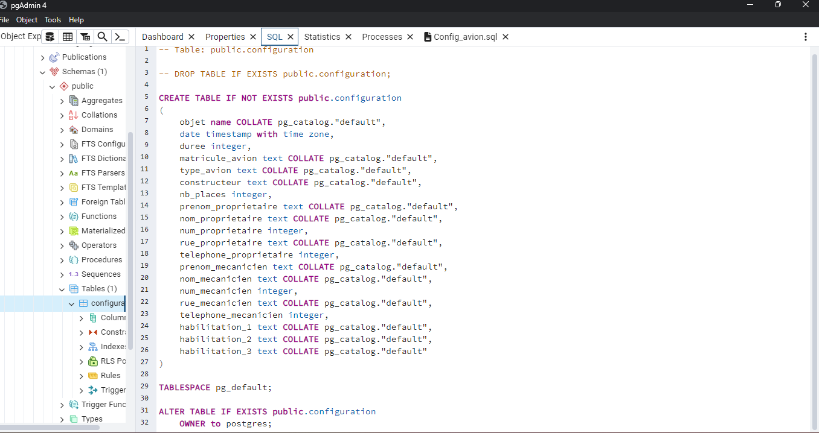
Création de la table
Créer une table qui contiendra les données du fichier CSV

Slide 3
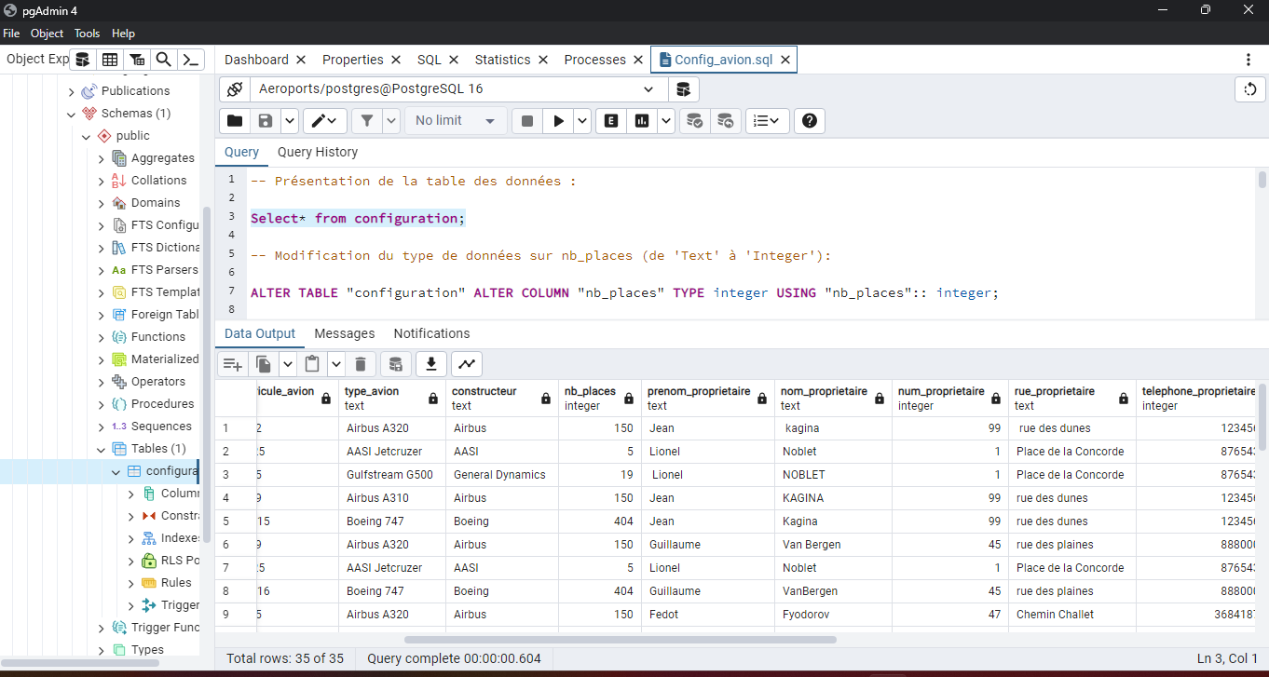
Présentation de la base de données

Slide 4
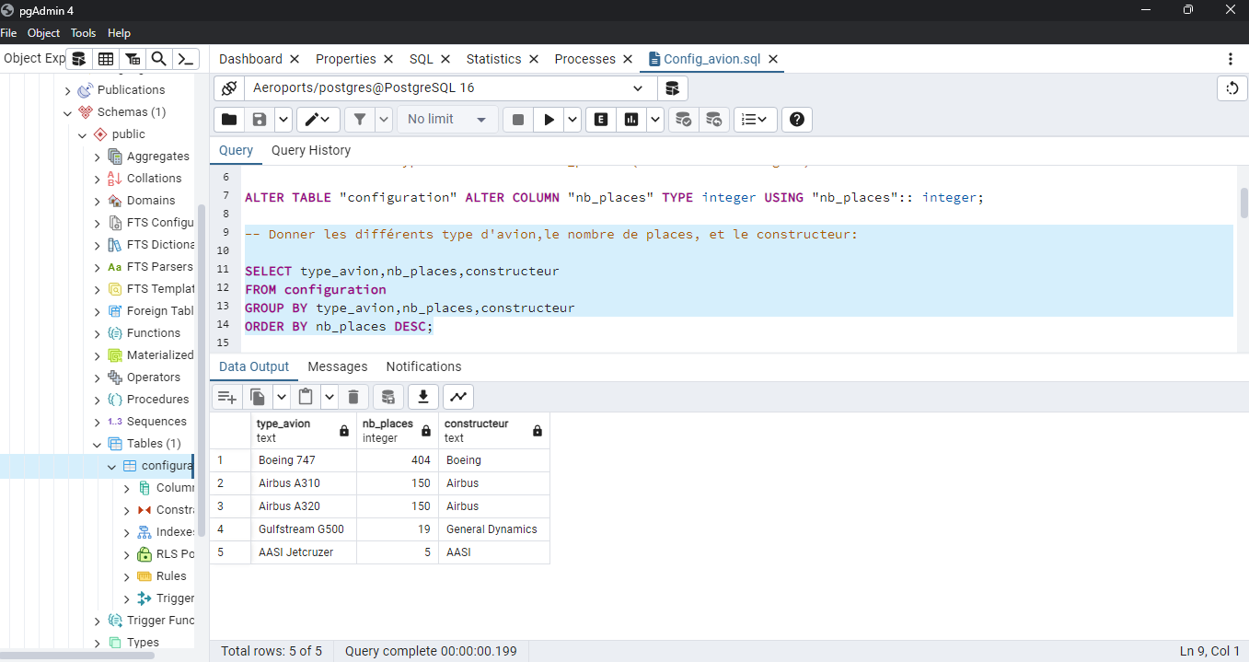
Différents types d’avions & Constructeurs

Slide 5
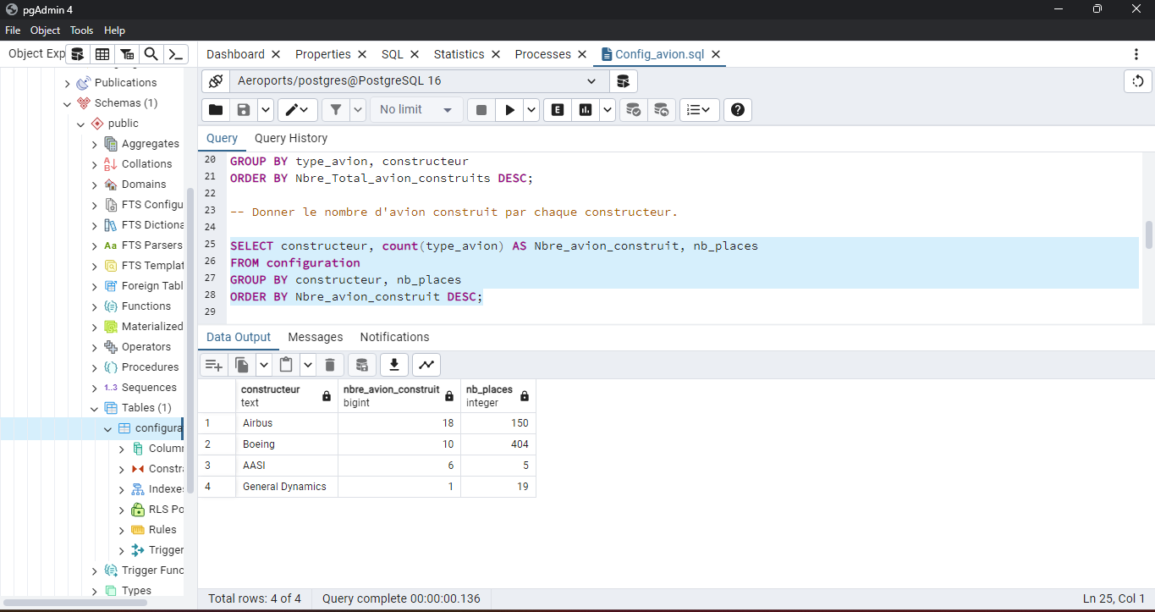
Nombres d’avions construits par type

Slide 6
Nombres d’avions construits par constructeur

Slide 7
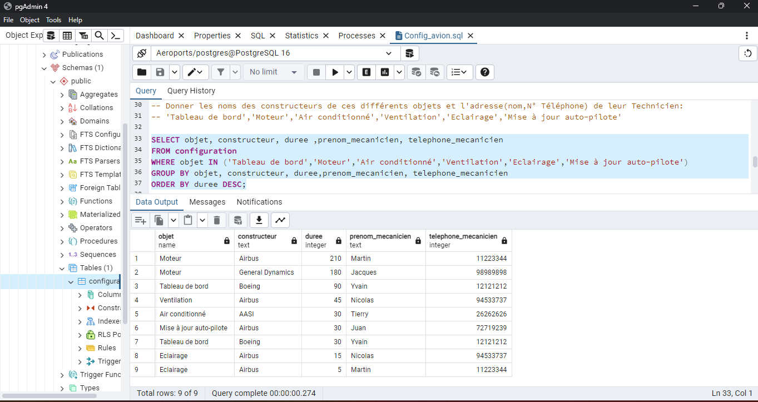
Quelques Objets construits & Technicien à contacter

Slide 8
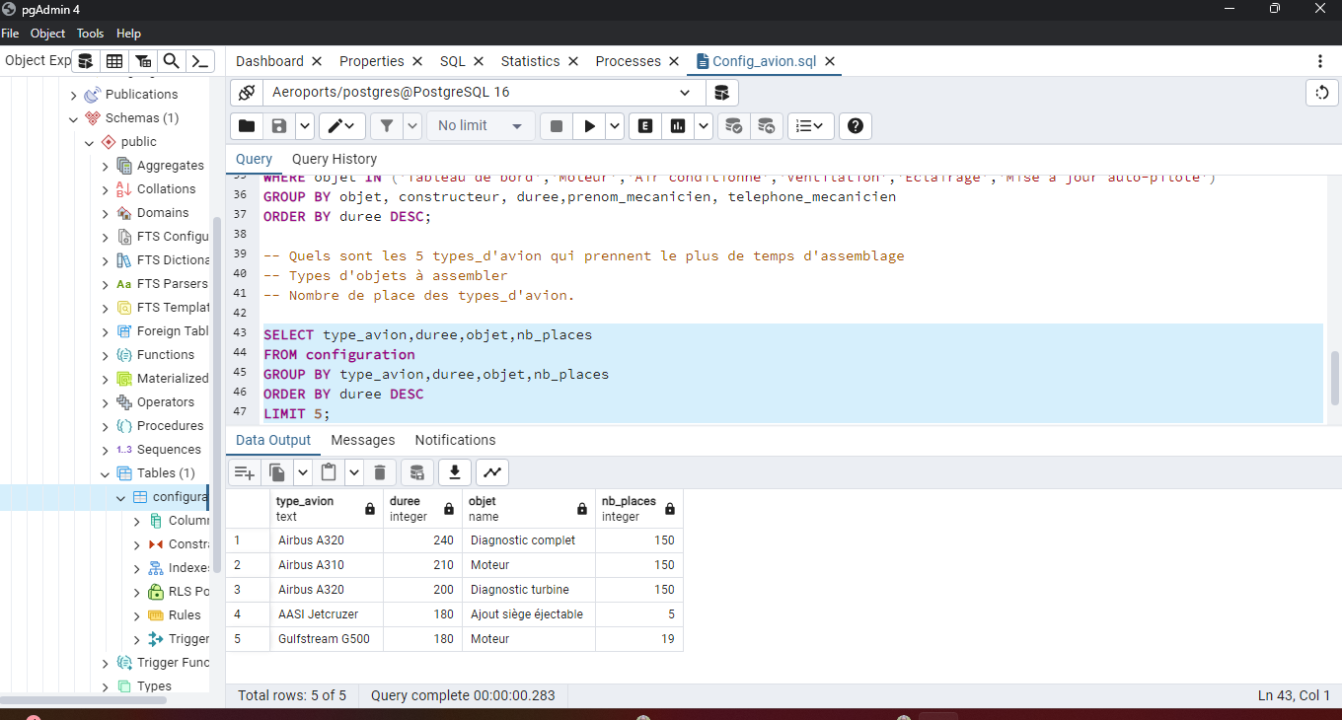
Objets nécessitants plus de temps de constructions

Slide 9
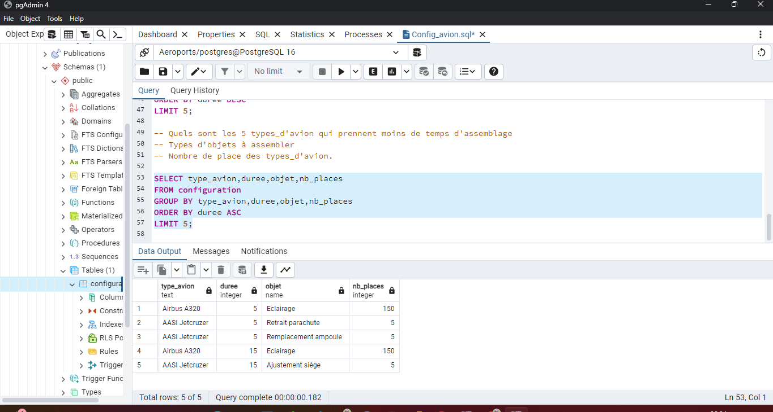
Objets nécessitants moins de temps de constructions

Slide 10
Merci pour votre attention !!!

